Slide 1
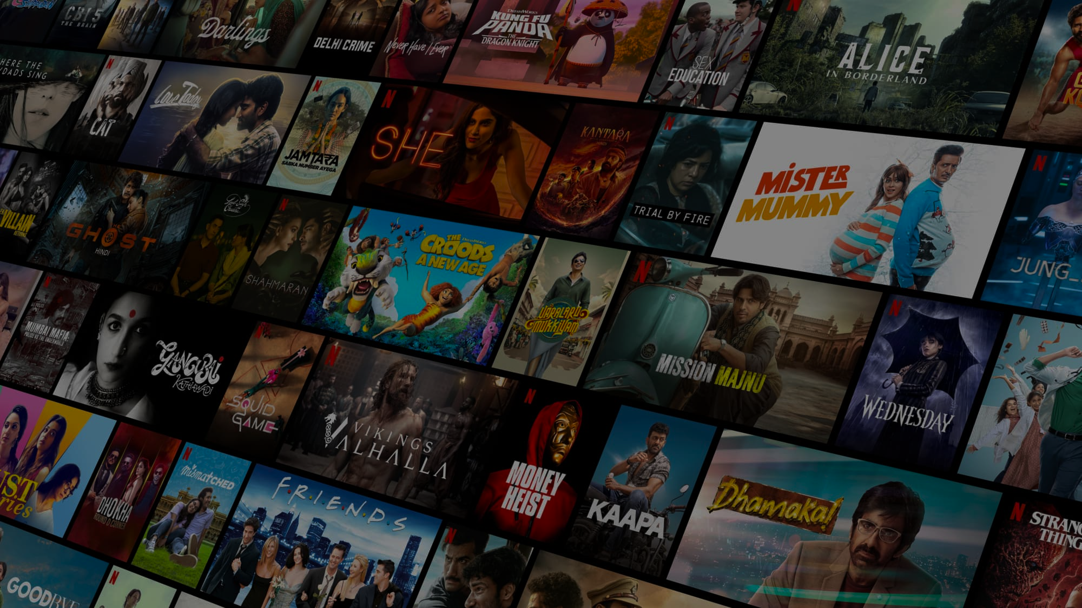

영화 추천 Web Service
구미 3반 1팀
황준 최지원 이지안

Slide 2
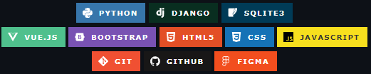
HLC 영화추천
Web Service
가입한 회원을 대상으로 한
유저 기반 맞춤 영화 추천 웹 사이트

Slide 3







< 알고리즘 설명 위한 예시 >
위 이미지를 보면 A, B, C 유저가 있습니다.
우리가 영화를 추천해야 할 타깃 유저는 C.
A는 부산행, 기생충, 아바타, 영웅을 시청
B는 기생충만 시청
C는 기생충, 영웅을 시청
C와 중복되는 영화를 가장 많이 시청한 유저는 A
-> A와 C를 유사 사용자로 묶음
-> A는 시청했는데 C는 시청하지 않은 부산행, 아바타를 추천
< 코드 구현 >
TMDB API 를 사용해서 인기도 정보를 받아 db에 저장 후 Server에서 Front 로 정보를 넘겨 줄때 queryAPI 필터와 orderby를 활용해 추천 구현
유사 사용자
영화 추천
알고리즘
A
B
C
유사 사용자 기반 알고리즘
A
A
B
C
A
A
C

Slide 4
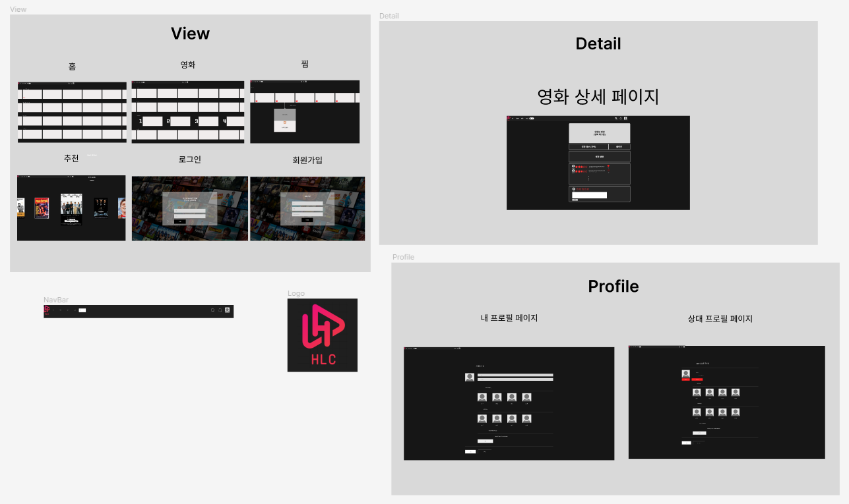
프로그램 설계 - 와이어프레임

Slide 5
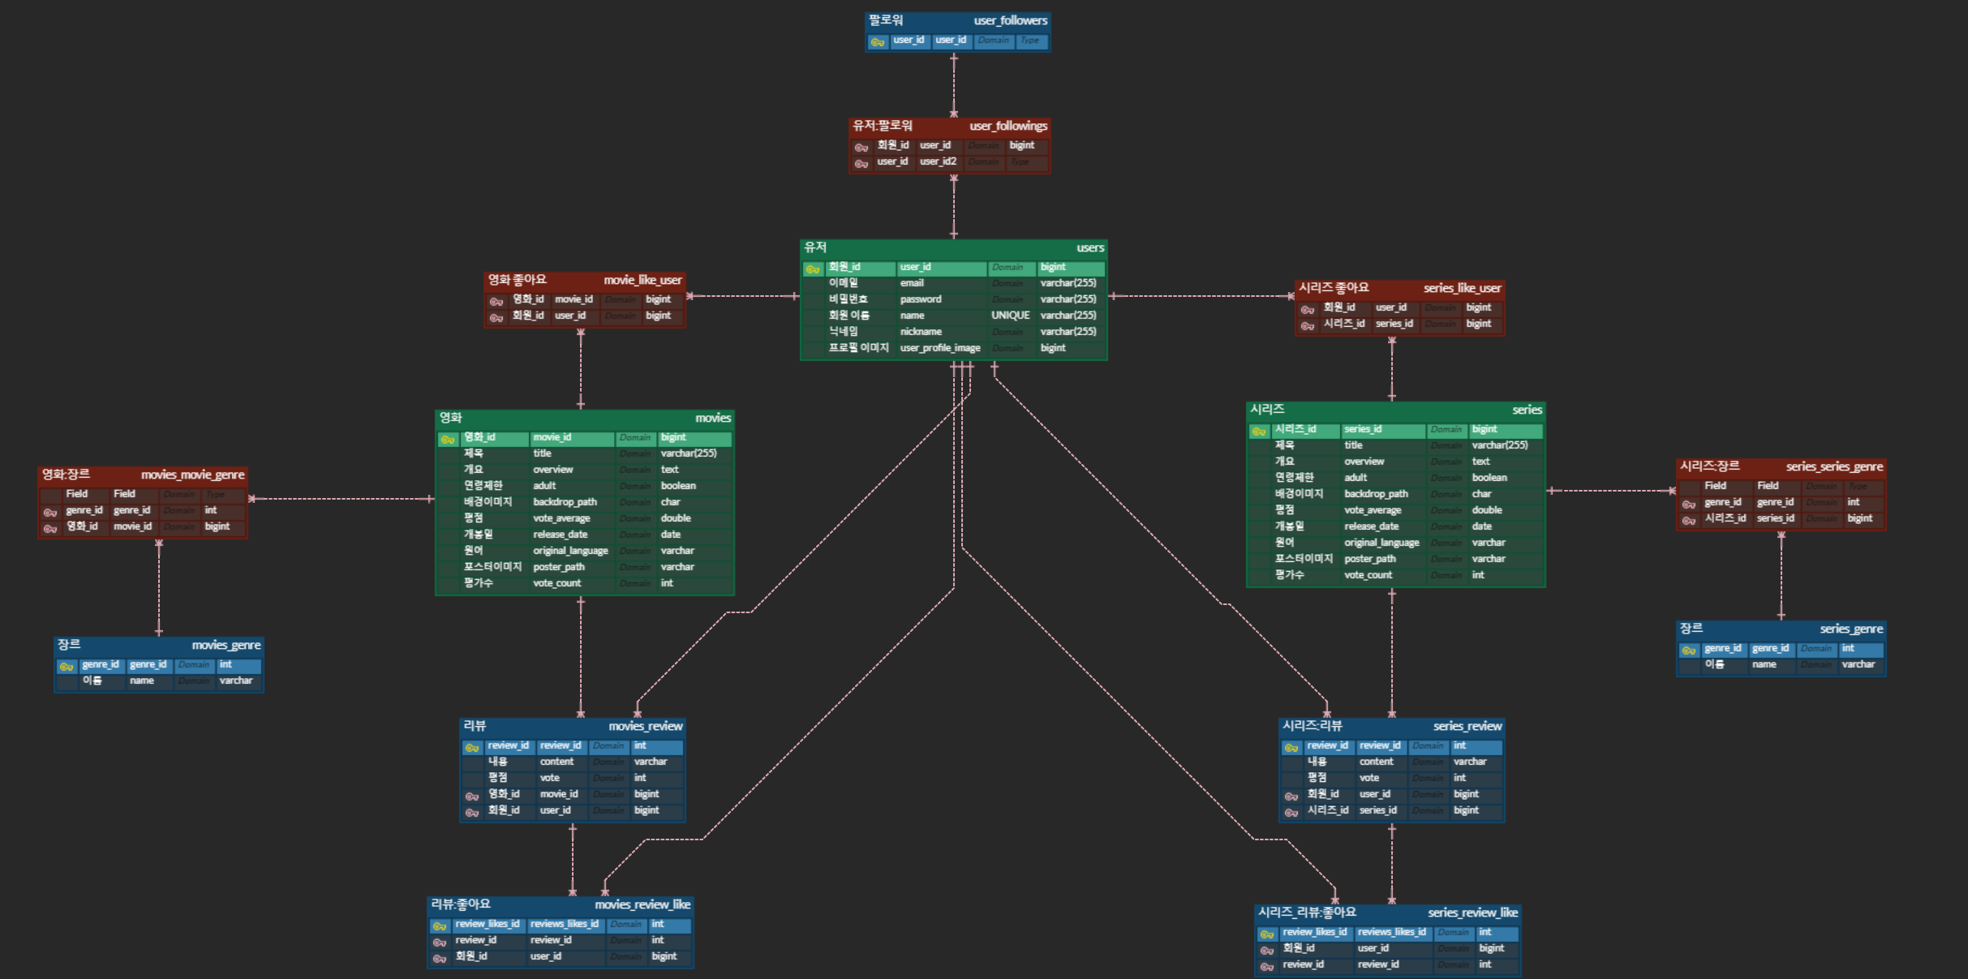
프로그램 설계 - 데이터베이스 모델링 (ERD)

Slide 6
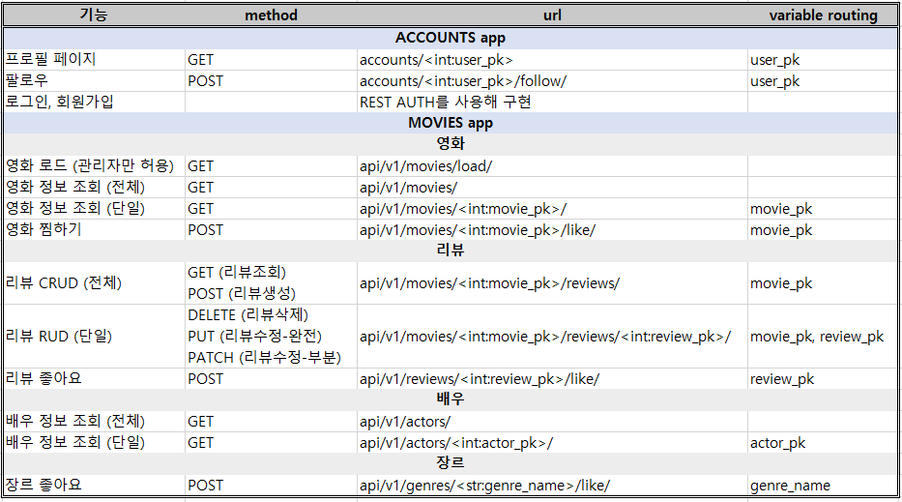
프로그램 설계 – Django URL 명세서

Slide 7
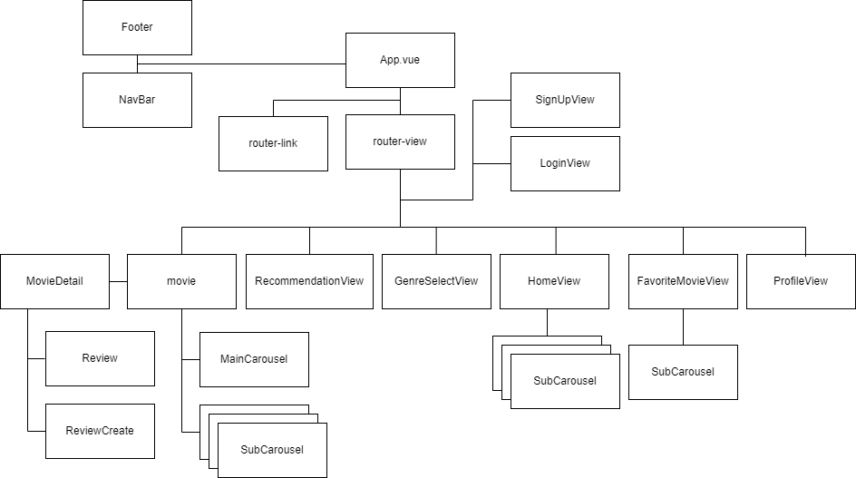
프로그램 설계 – Vue 컴포넌트 구조

Slide 8
프로그램 시연 (순서대로)

Slide 9
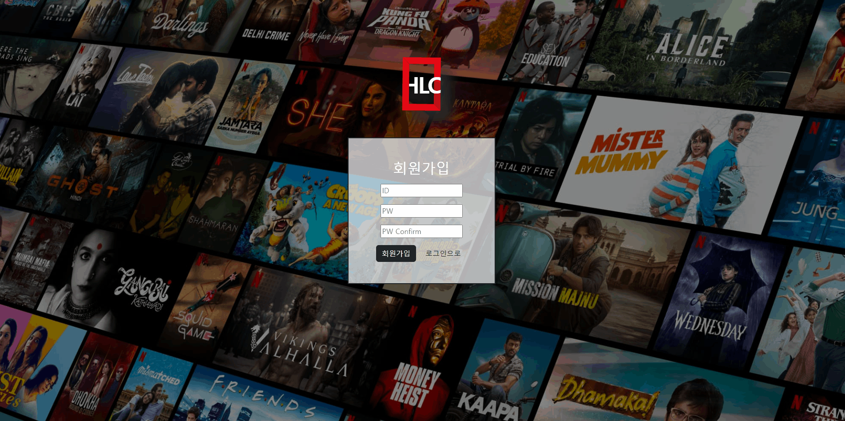

Slide 10
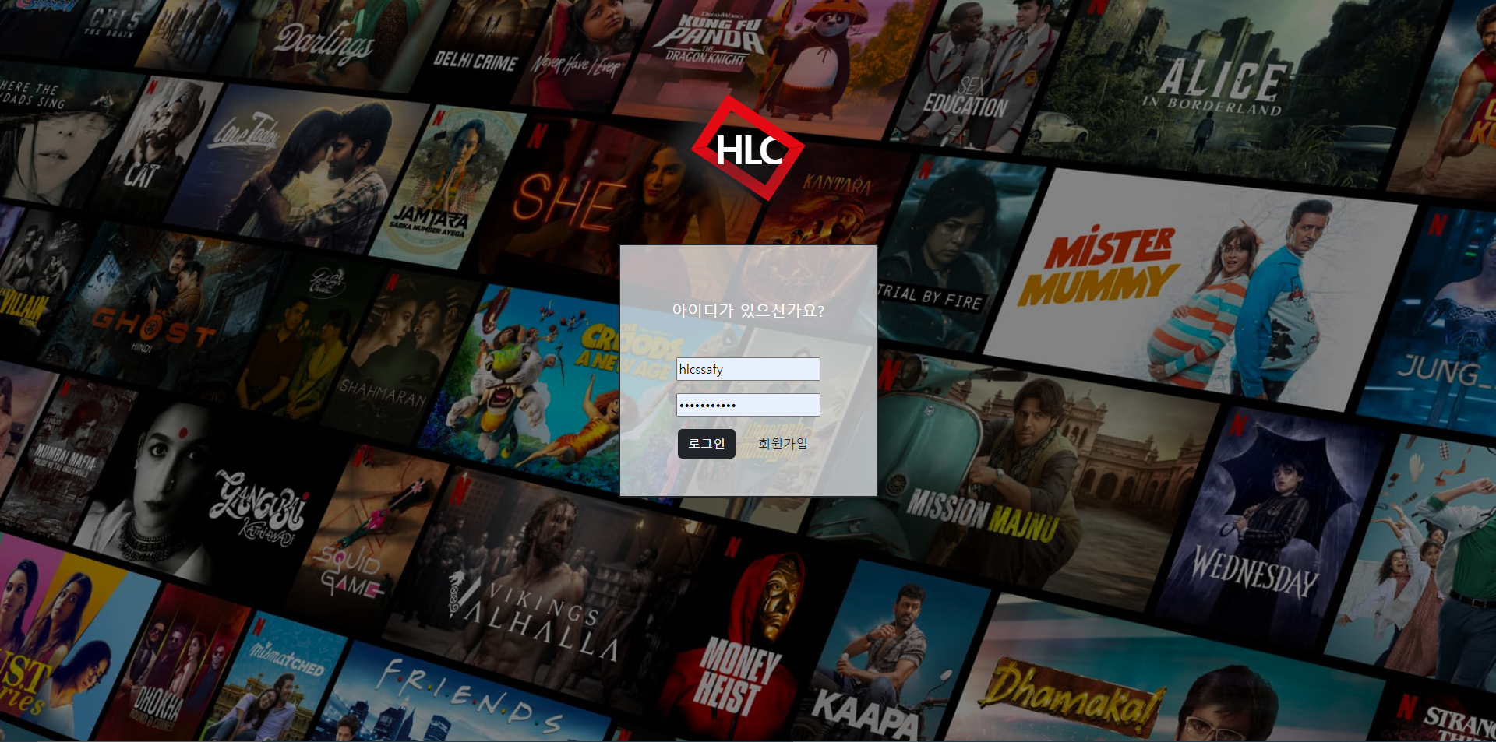

Slide 11
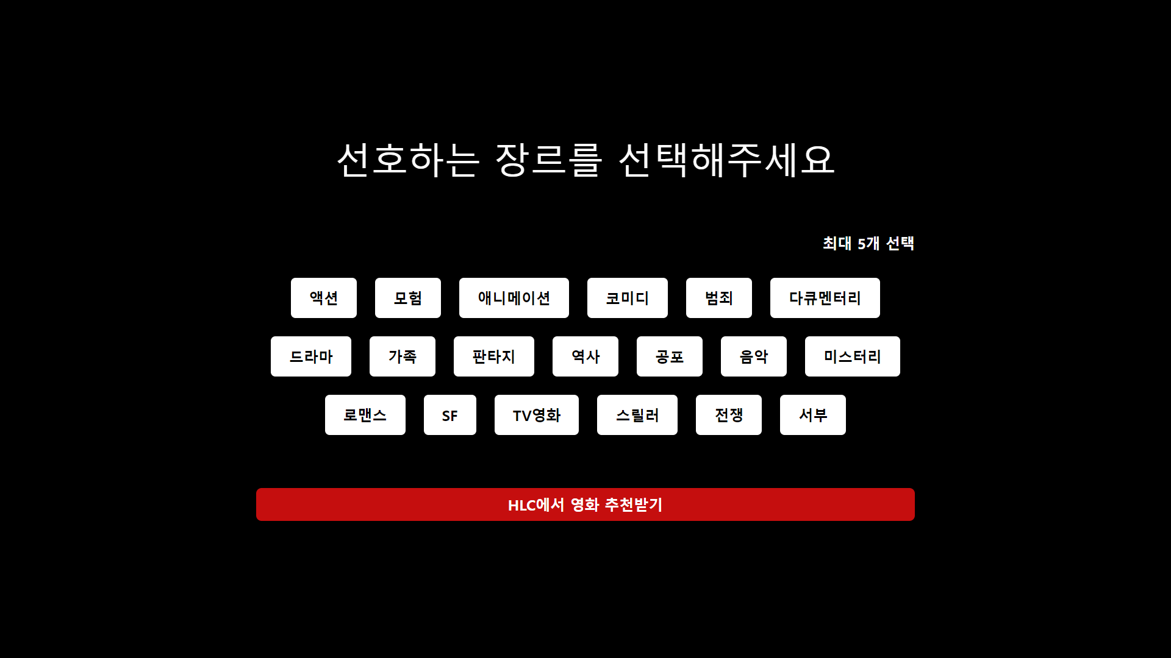

Slide 12
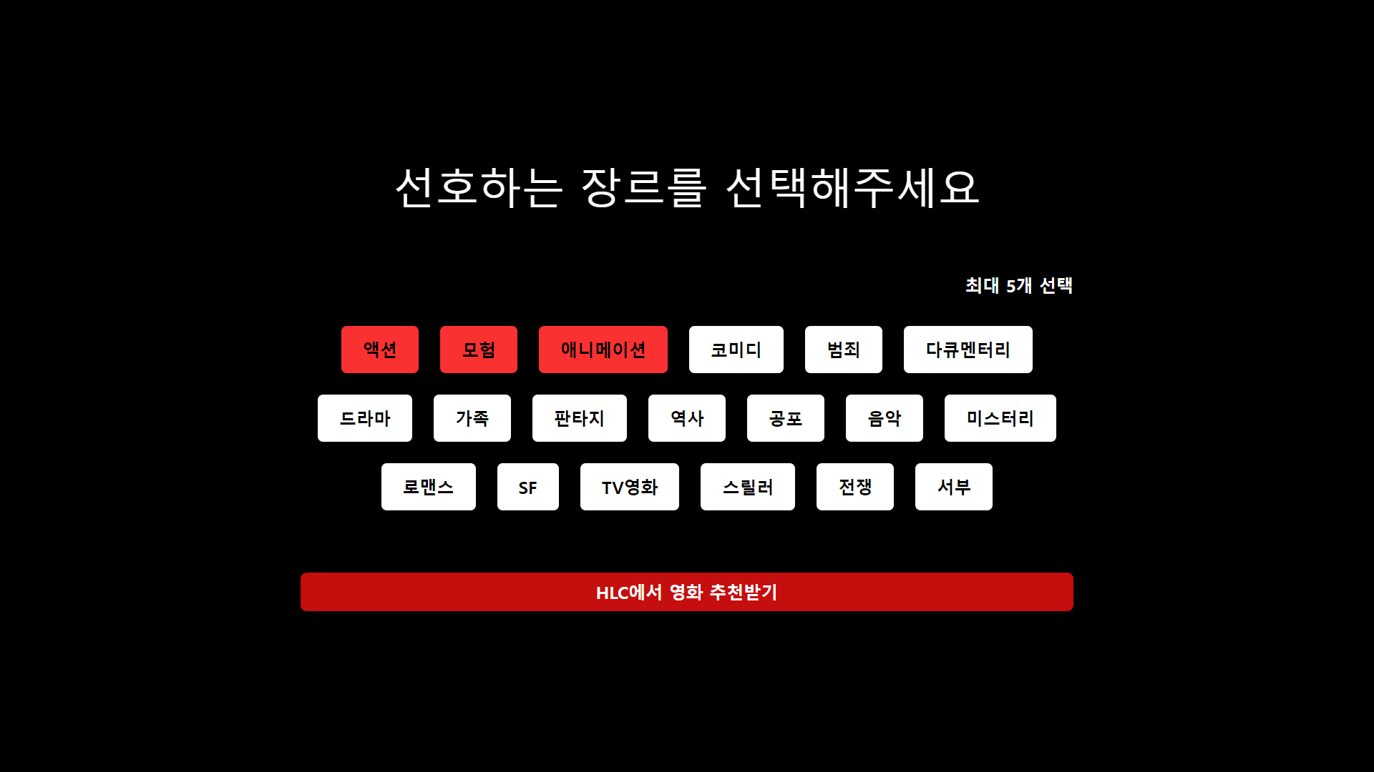

Slide 13
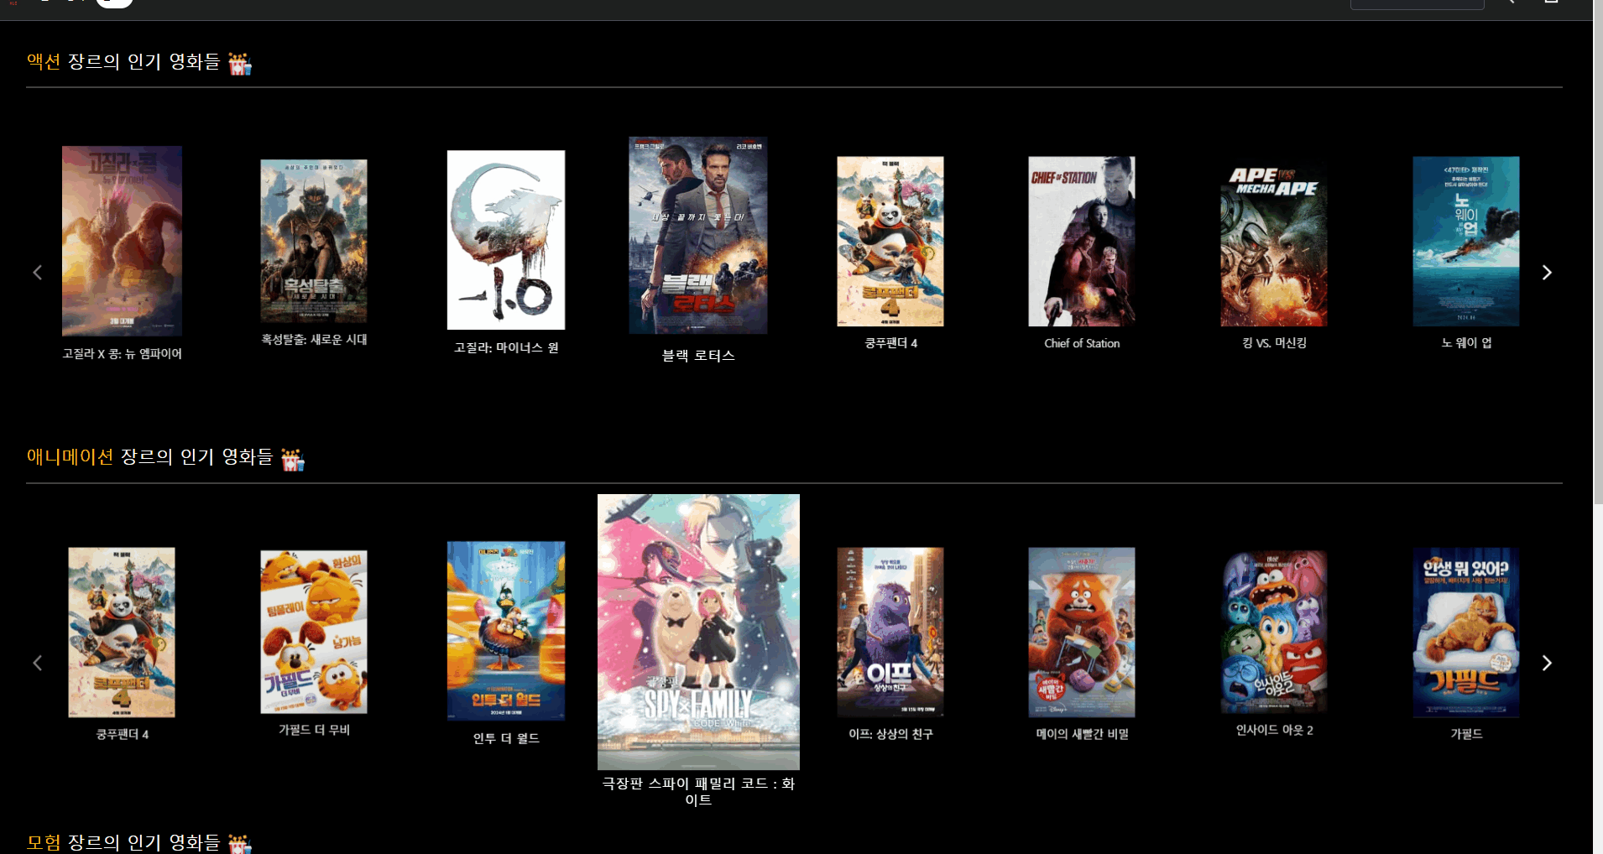

Slide 14


Slide 20
메인화면과 영화 리스트를 제공하는 화면에서의 캐로셀을 구현하는 것이 익숙하지 않은
플러그인이라서 내 맘대로 커스텀하기가 쉽지 않았다.
그리고, 프로젝트의 퀄리티와 기간을 잘 조율하는 것이 프로젝트에서 중요한 항목이라는 것도 알게 되었다.
프로젝트
진행 후기
황준
Backend 의 ER 다이어그램을 잘 설계하고 접근해야 프로젝트를 진행하며 모델을 다시 작성하는 참사를 줄일 수 있음을 알게 됐다. (알고싶지 않았다.)
Frontend의 영화 상세 페이지를 보여주기 위해 컴포넌트를 Modal 형식으로 띄워서 가독성을 높이고 싶었지만 비동기적으로 리뷰작성 기능을 넣기가 힘들어서 페이지로 구현했다.
실력 부족으로 구현하지 못해 너무 아쉽다..
최지원
실제 프로젝트를 진행해보니 설계 단계부터 꼼꼼히 만드는 것이 코드 작성 시간을 훨씬 더 줄여줄 것이라는 생각이 들었다.
코드를 작성하는 것 외에도 할 일이 무수히 많다는 것을 알게 되었다.
그리고 짧은 코드를 작성해도 해결할 오류가 굉장히 많다는 것을 다시 한 번 또 깨달았다
이지안

